Slide 1


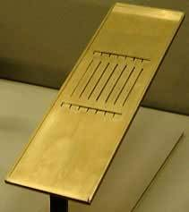
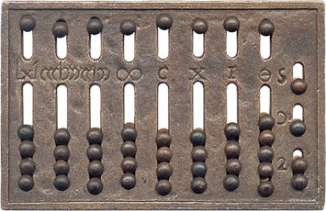
Рабдологічний абак Клода Перо

Slide 2
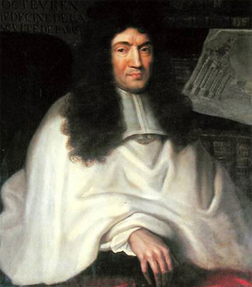
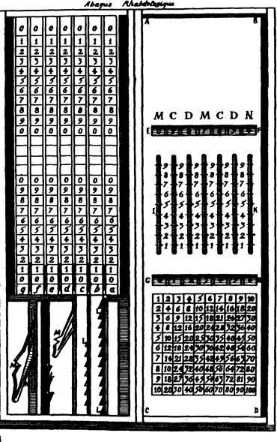
Рабдологічний абак Клода Перо
Французький вчений і архітектор Клод Перро винайшов лічильний пристрій - рабдологічний абак.
Точна дата створення невідома, але перша згадка про винахід була в 1700 році.
Пристроєм міг користуватися кожен, адже він був компактним та просто влаштованим. У нижній частині було викарбувано таблицю множення.
Рабдологічний абак призначений для виконання арифметичних операцій за допомогою маленьких паличок з цифрами.

Slide 3
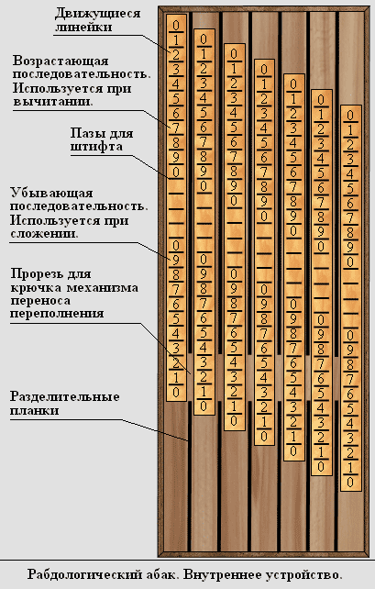
Приклад роботи пристрою

Slide 4
роботА механічної Інформаційної Системи
Рабдологічний абак Клода Перо має декілька функцій:
Обробка інформації як рішення арифметичних дій.
Передача інформації за допомогою результату виконаних арифметичних дій.
Зберігання інформації про таблицю множення.

Slide 5
Опис процесу управління компонентами
Робота процесу розподіляється на елементарні операції (тобто на зсув нумераційних планок).
Угрупованість однотипних елементів дає нам можливість закріпити операцію за окремим виконувачем.
Операція різниці та суми виконуються автоматично (виконувач лише передає вхідні дані системі).
В ОС виконується об’єднання результатів операції (в нашому випадку це сума або різниця виразів від 0 до майже 2млн).

Slide 6
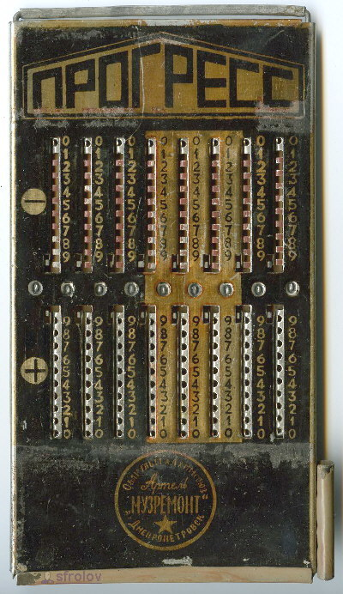
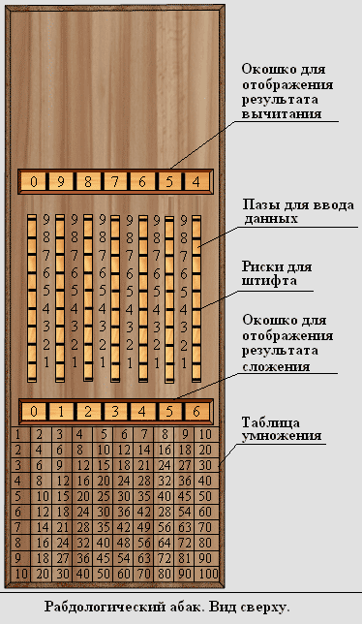
Дякуємо за увагу!
Роботу виконали
Студенти групи АІ-204:
Плаксивий Данило
Дорожкін Михайло

